Slide 1
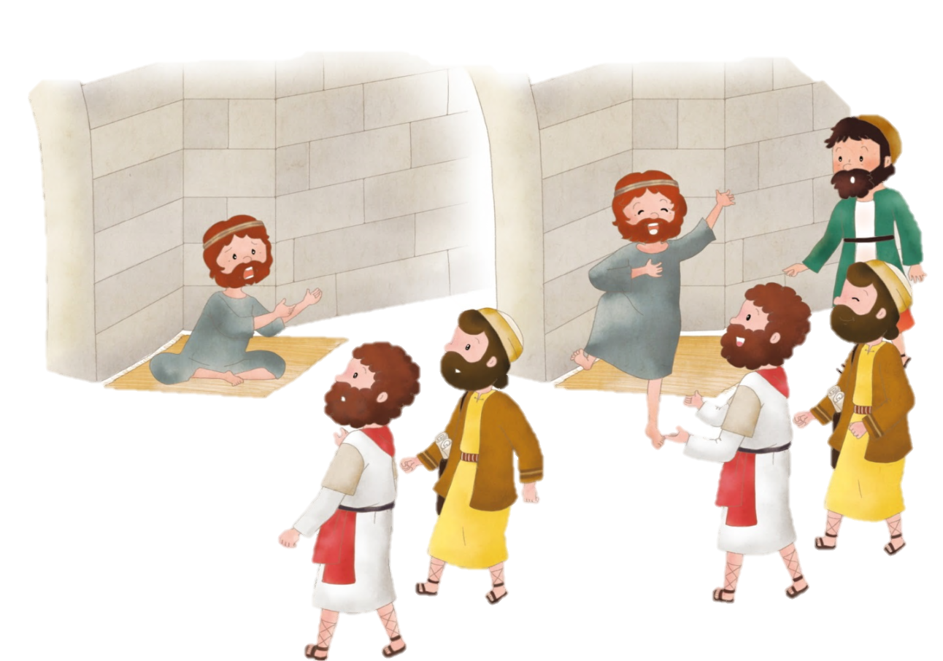
12か じぞく
ダニエル 6しょう 10せつ

Slide 2
ふくいん こくいん

Slide 3
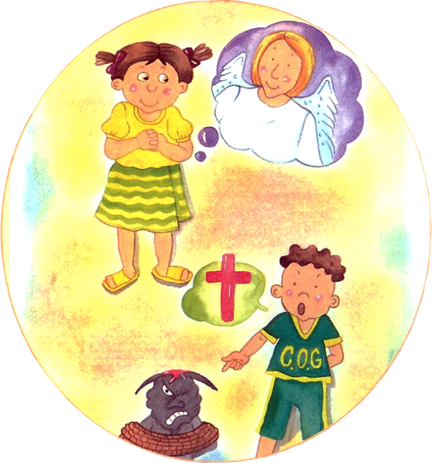
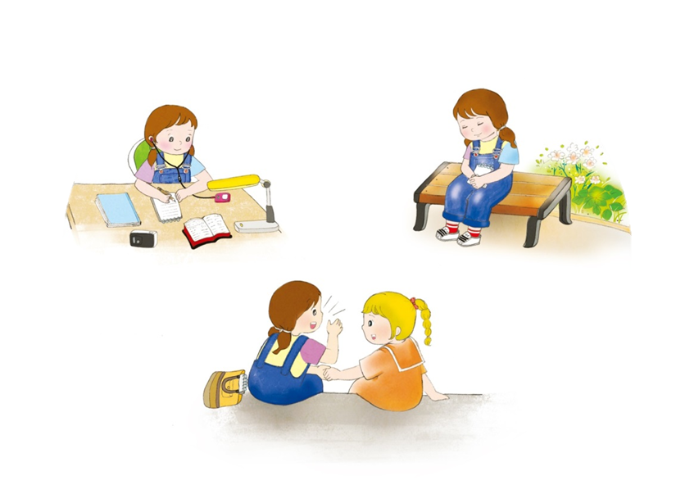
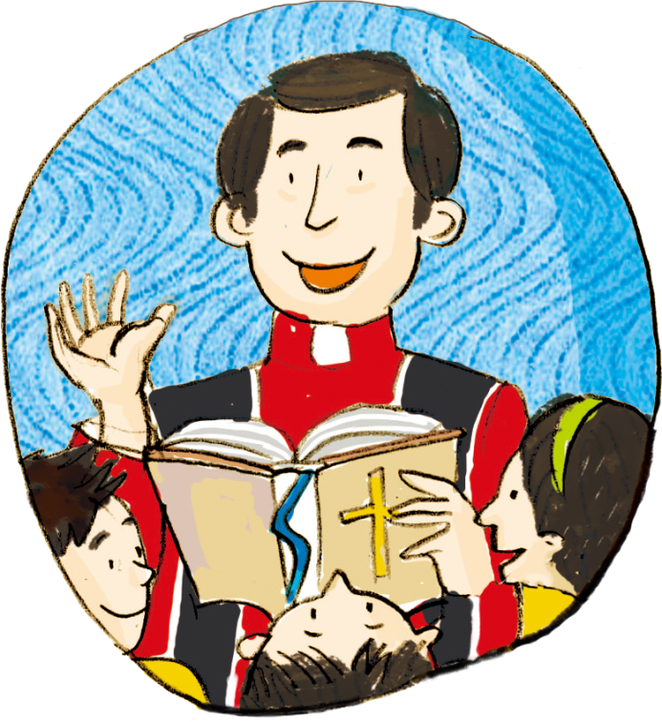
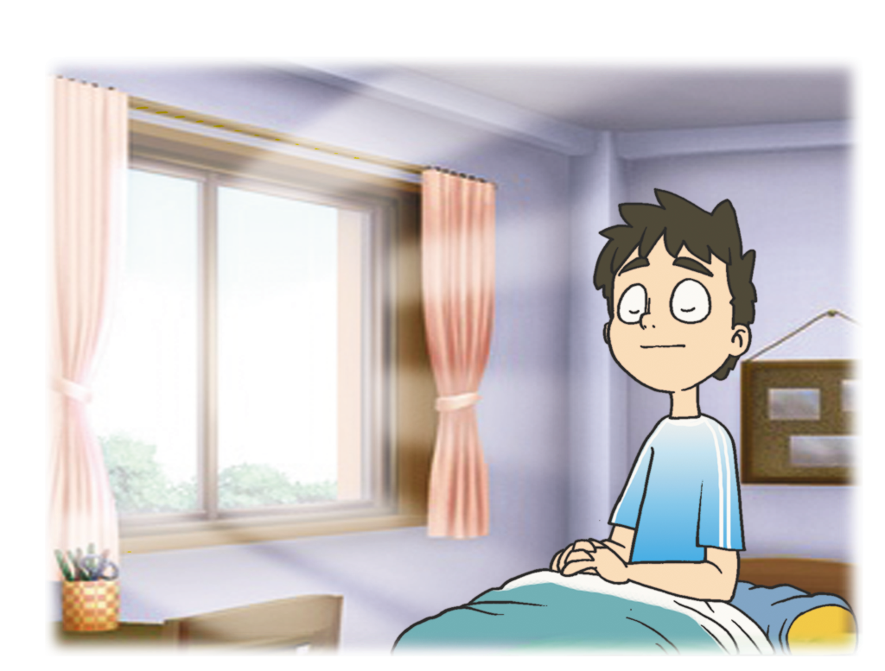
あさと よるに ひとりで いのり

Slide 4
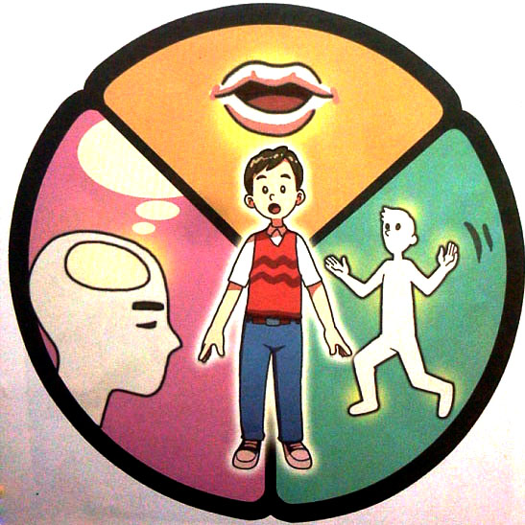
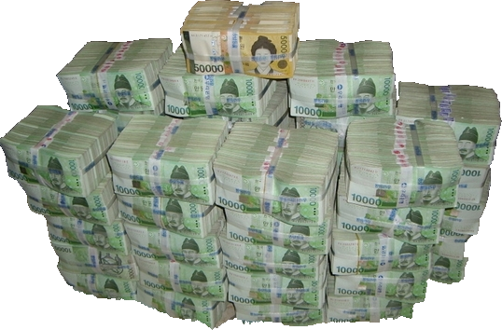
영성 훈련 – 참된 성공
せかい
ふくいんか
Oneness
こころ
たましい
돈이 최고야!!
かんがえ
からだ

Slide 5
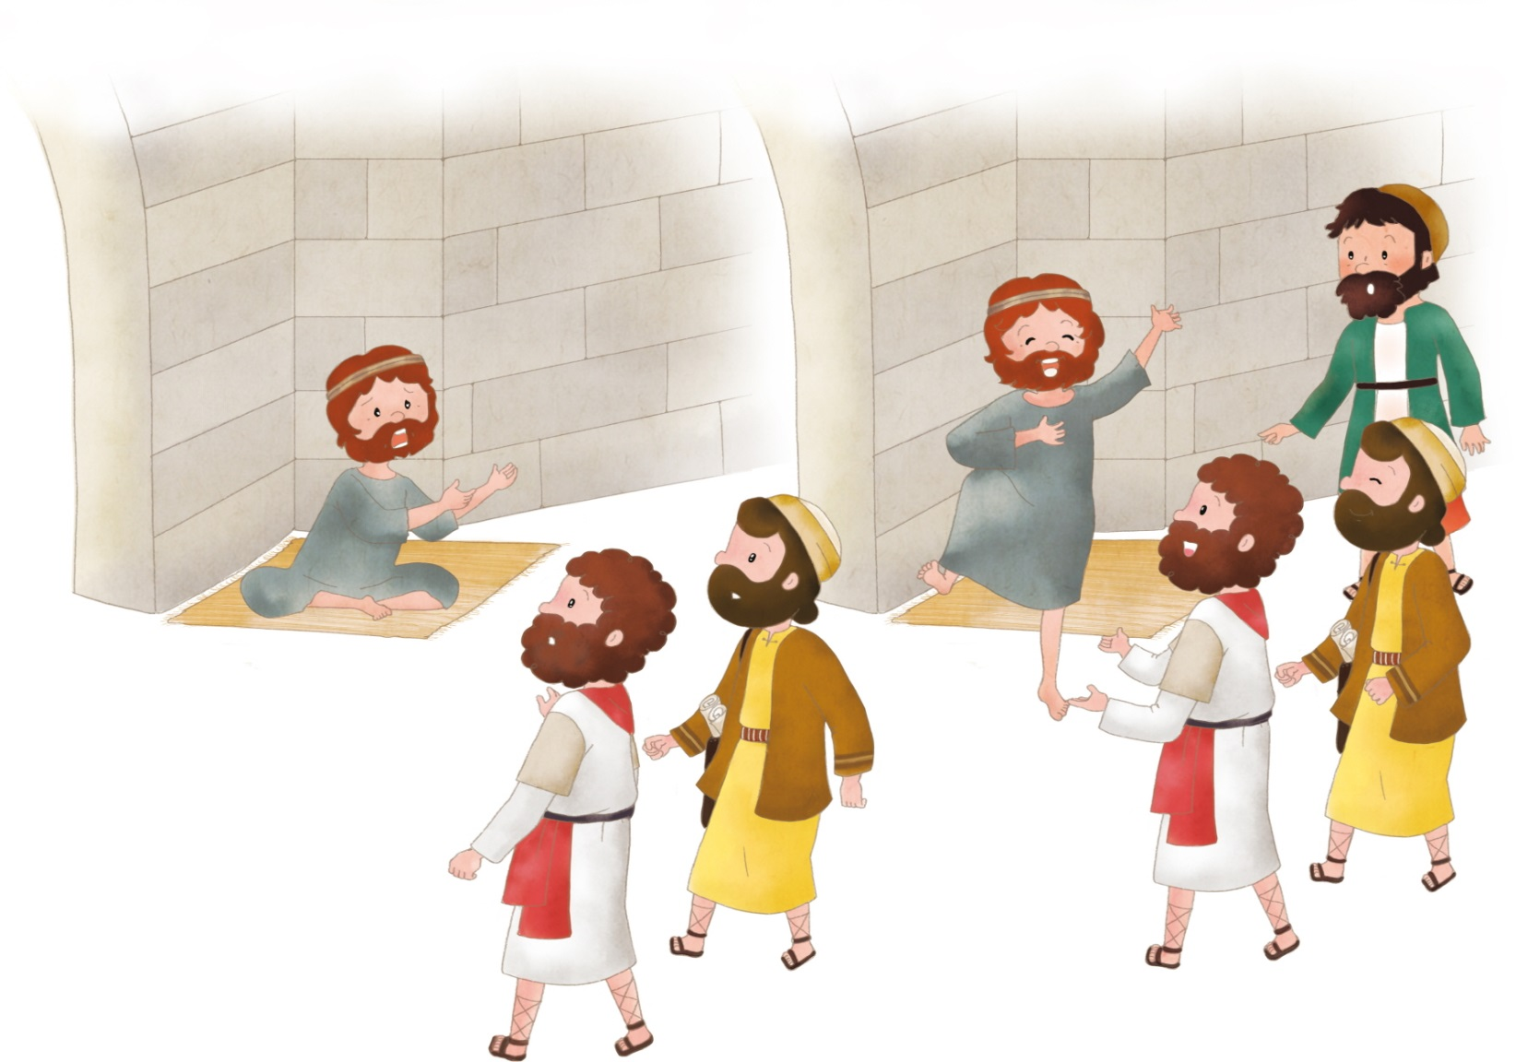
じぞくの こたえを うけた
せいしょの じんぶつ

Slide 6
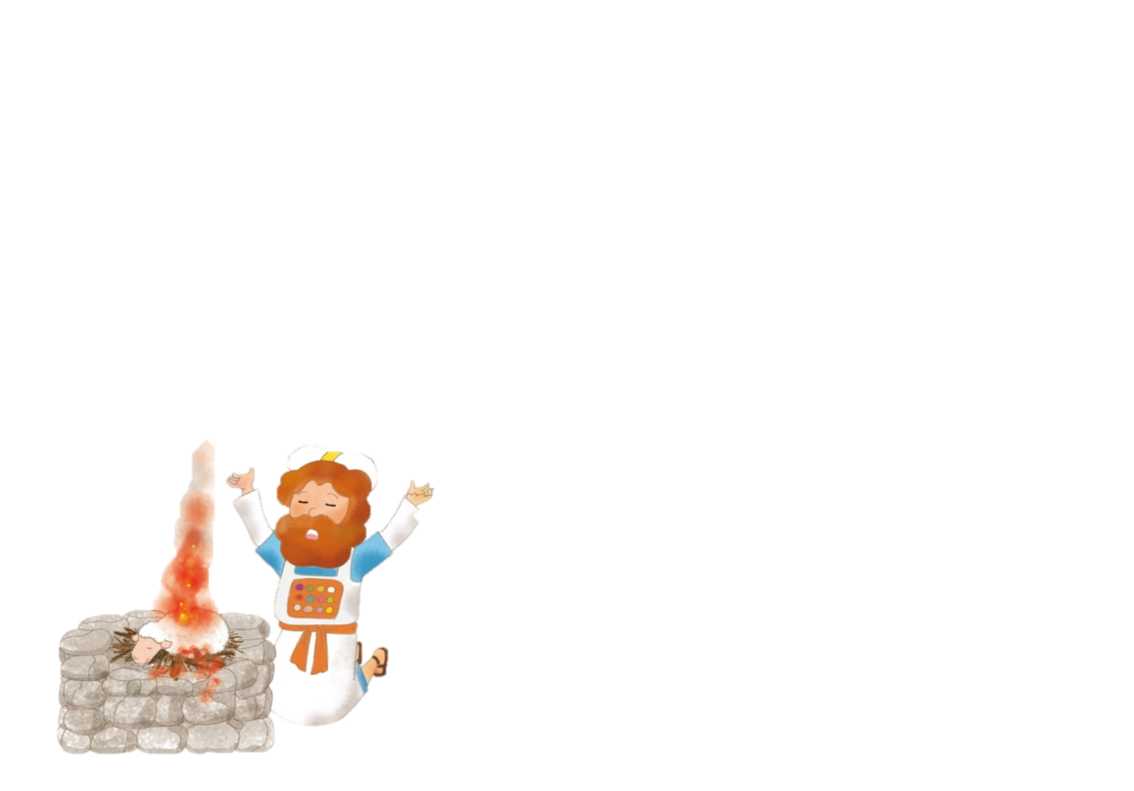
100ばい、いずみの こんげん、レホボテ…
ちちアブラハムから
おしえられた れいはいの
こたえを あじわった
イサク

Slide 7
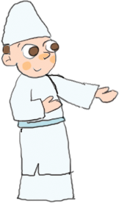
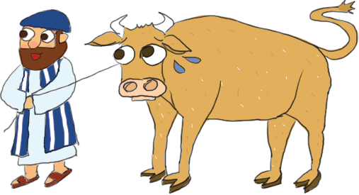
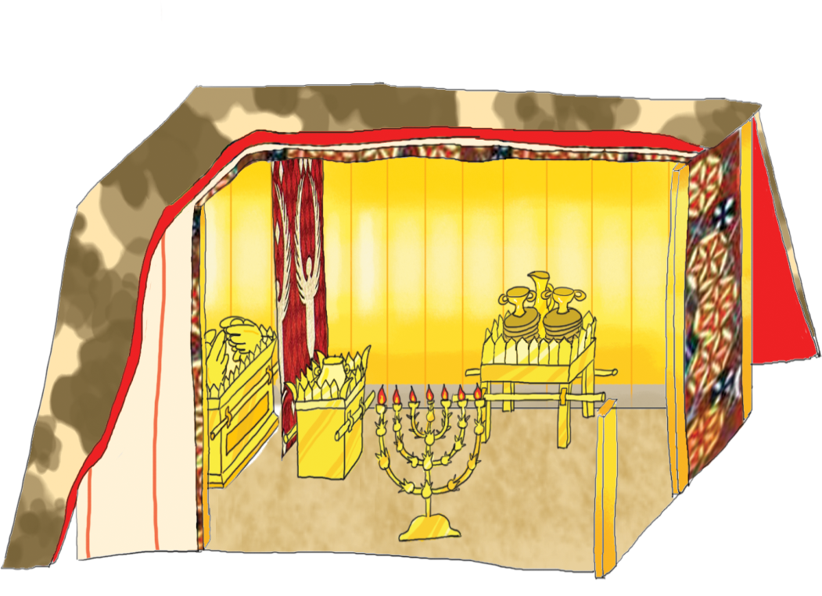
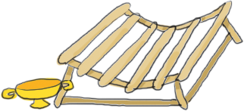
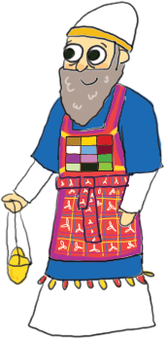
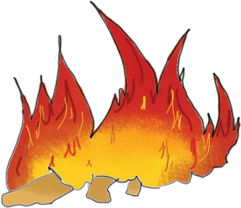
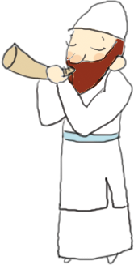
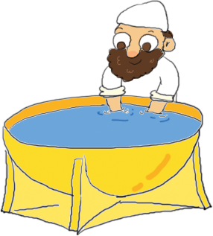
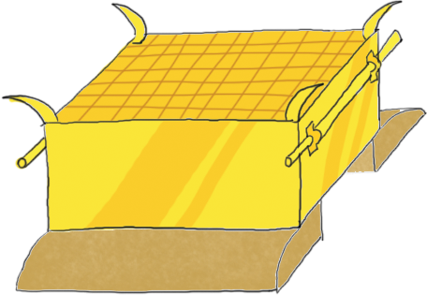
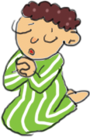
こころを つくし おもいを つくし
ちからを つくして
あなたの かみ しゅを
あいしなさい
Notes:
3. 누려야 할 것이 있어요.
(1) 성막과 등불을 준비해요. 출애굽기 25:31
(2) 성막중심의 처소를 준비해요.
(3) 제사장과 그 축복을 준비해요. 출애굽기 19:22

Slide 8
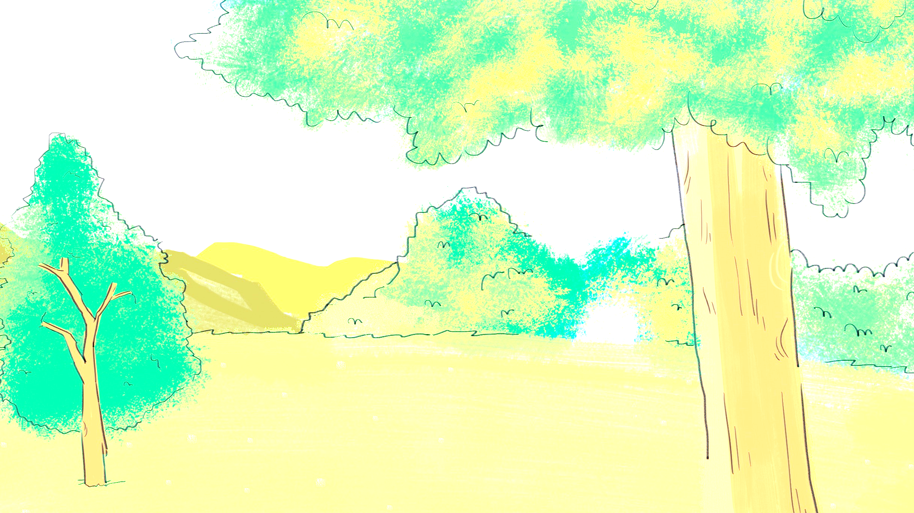
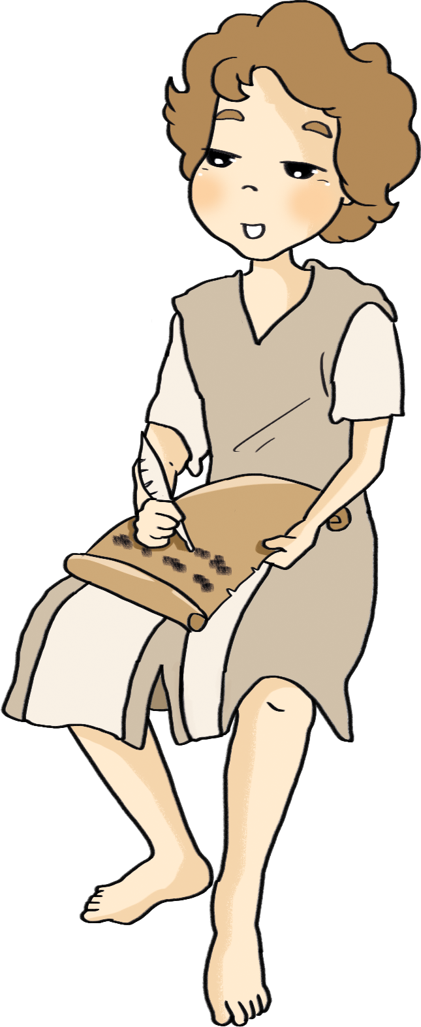
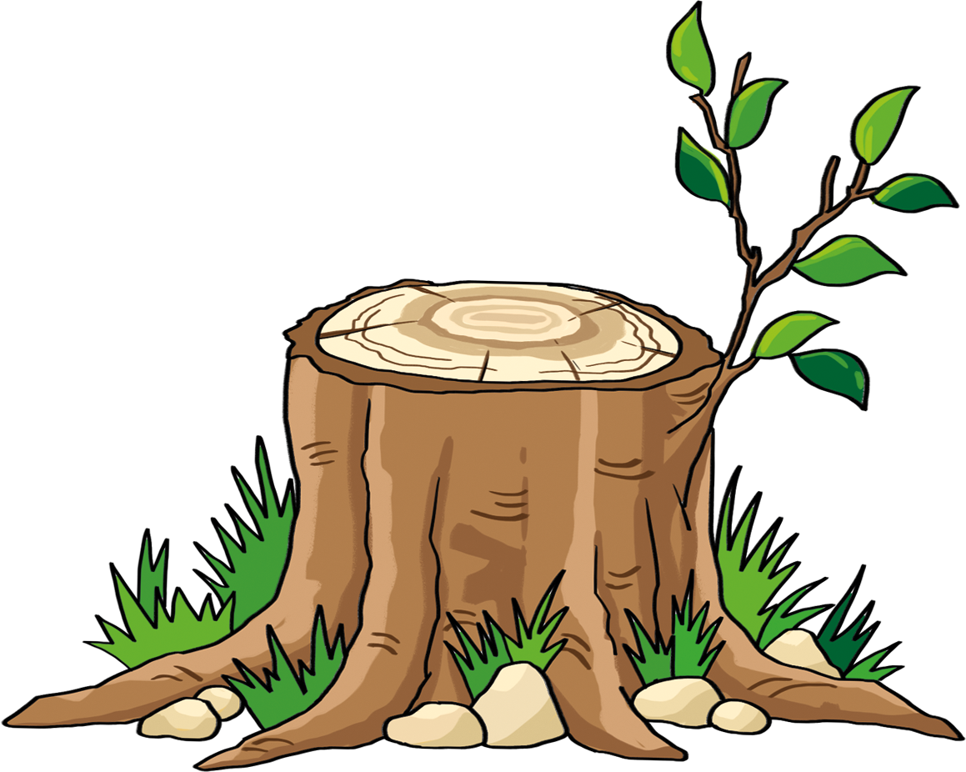
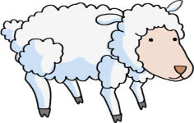
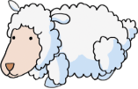
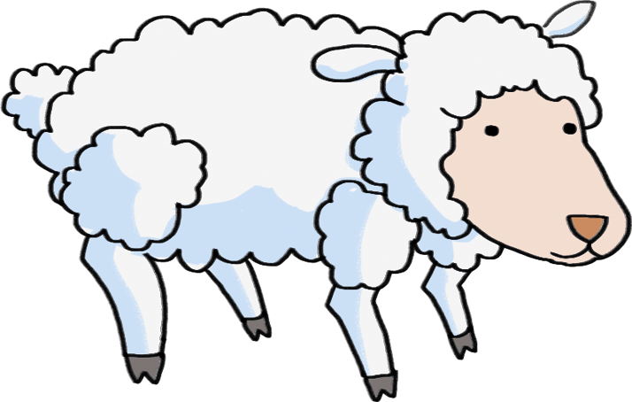
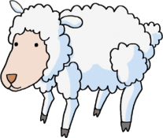
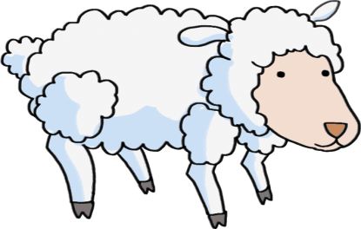
きょうだいこくと たたかって しょうりした
レムナント ダビデ
Notes:
1) 최고의 목동이 되었어요
2) 최고의 기도 규모를 갖추게 되었어요
3) 최고의 찬양을 지어 불렀어요.

Slide 9
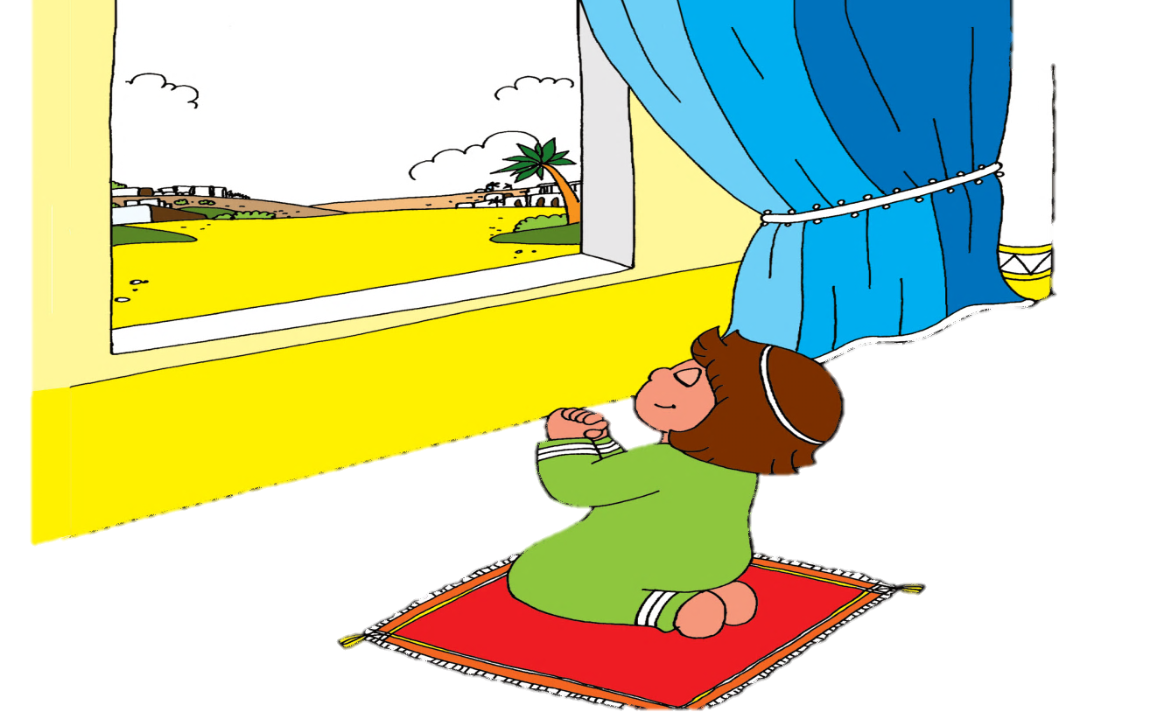
ききの なかで かんしゃを
こくはくした ダニエル

Slide 10
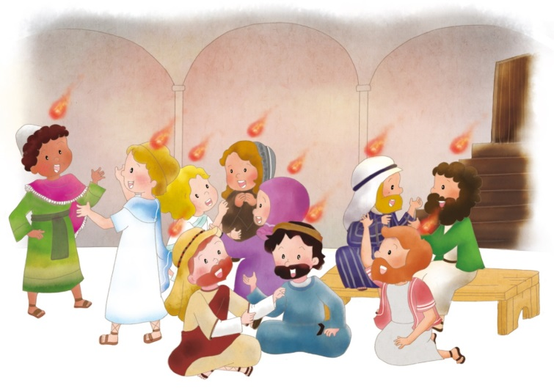
すくわれた かみのこどもが
あじわう ていこくいのり

Slide 11
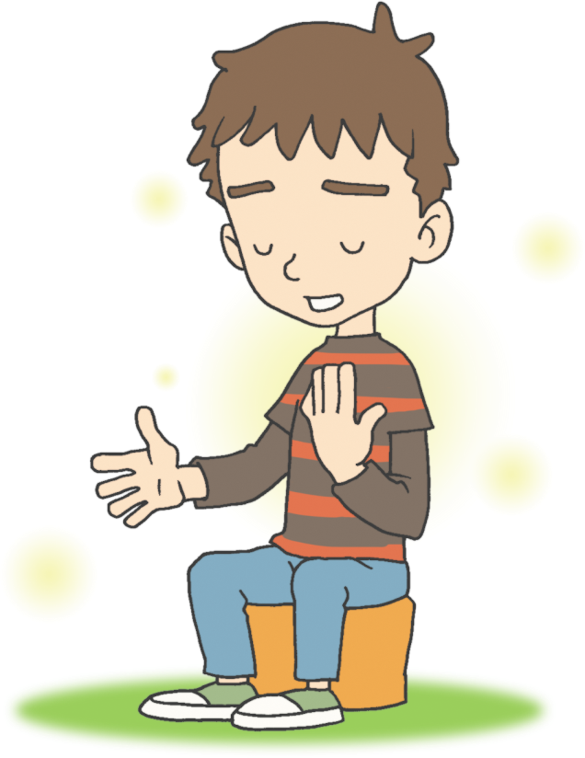
ちからが ない
こと（むりょく）に
かつ ビジョンを もとう

Slide 12
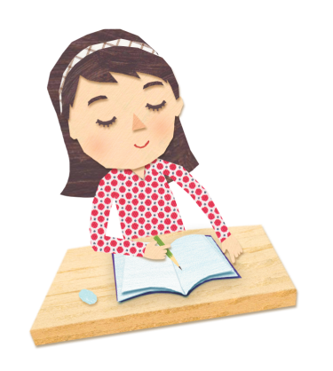
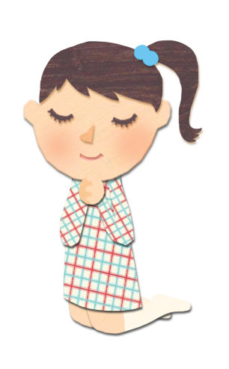
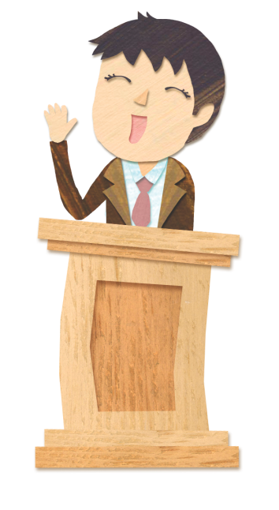
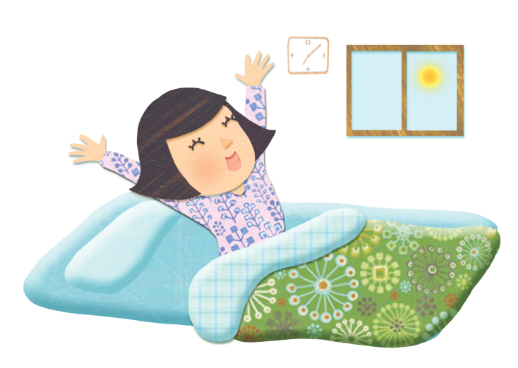
かならず
じょうじゅする
けいやくの かくしんを もとう

Slide 13
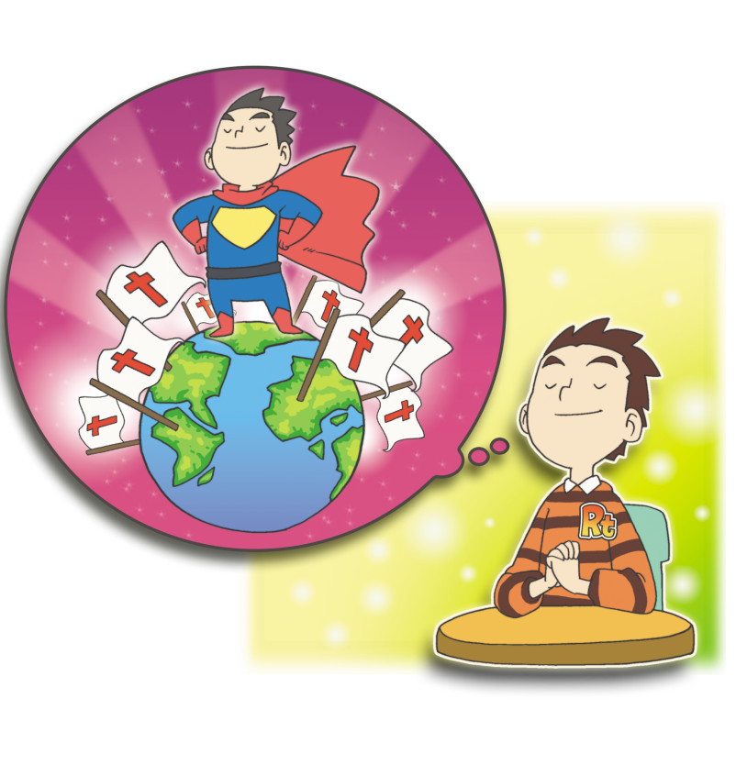
きぼうが ある
レムナントは
ゆれません

Slide 14
フォ
ー
ラム
し
て
こく
いん
し
よう
みことばの なかで いちばん こころに
のこった ことを フォーラムしよう
じぞく について フォーラムしよう
こんしゅう じっせんすることに ついて
フォーラムしよう

